Slide 2
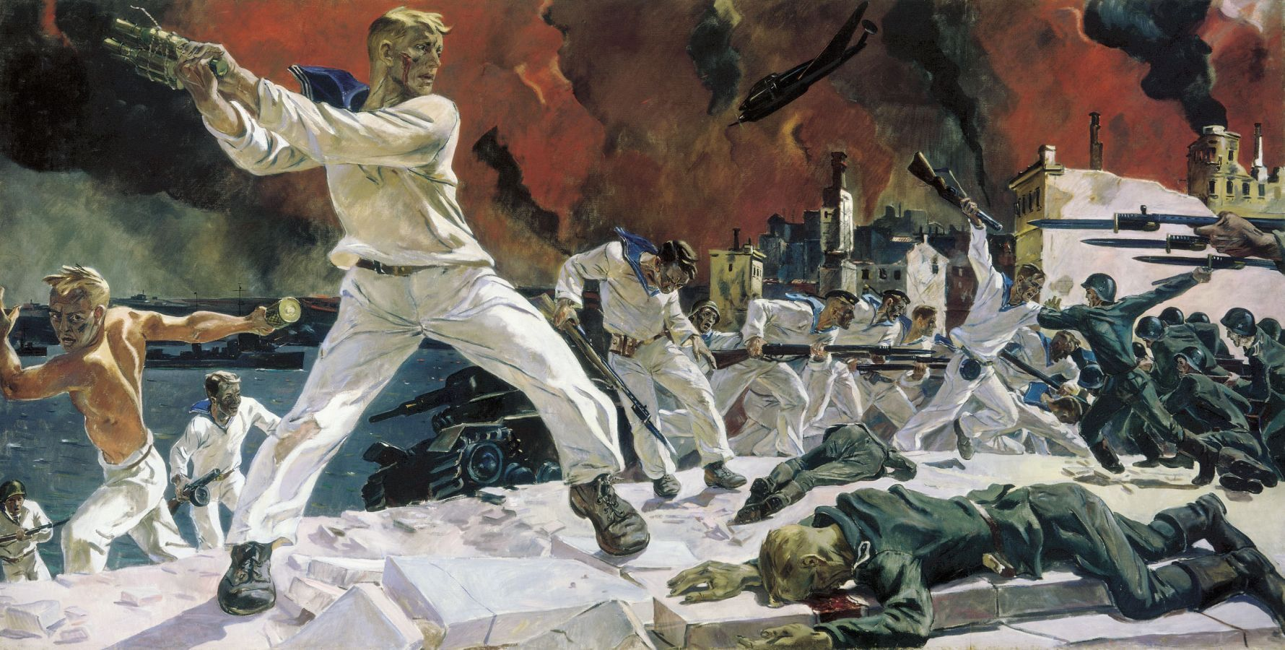
Великая Отечественная война
«Оборона Севастополя»
Картина Александра Дейнеки (1942 год)

Slide 3
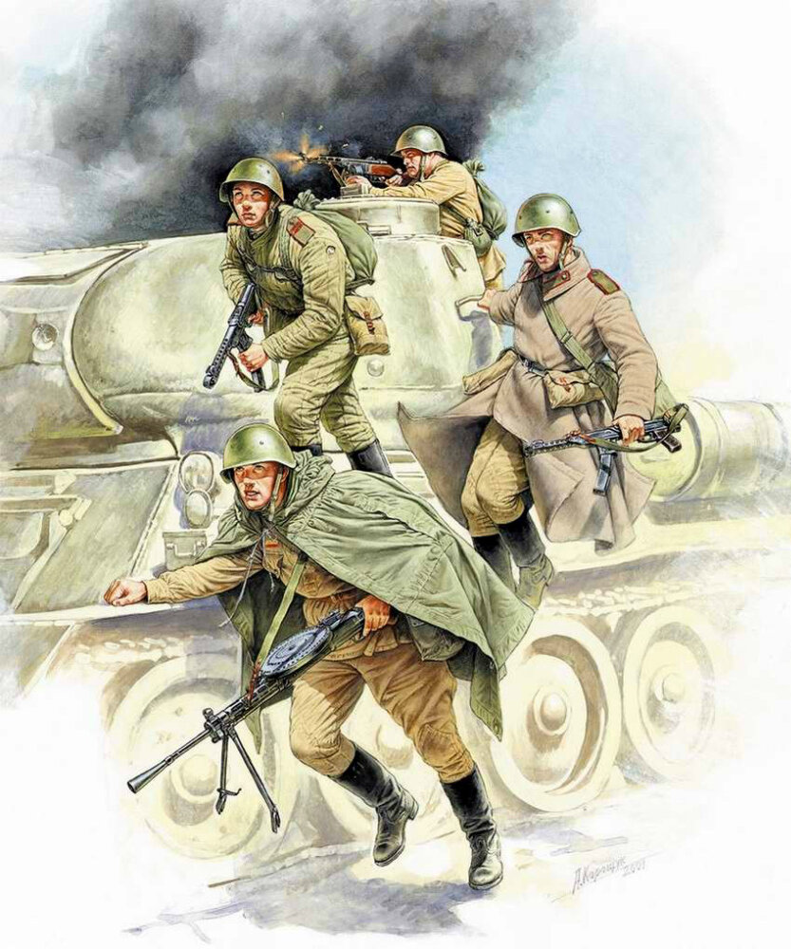
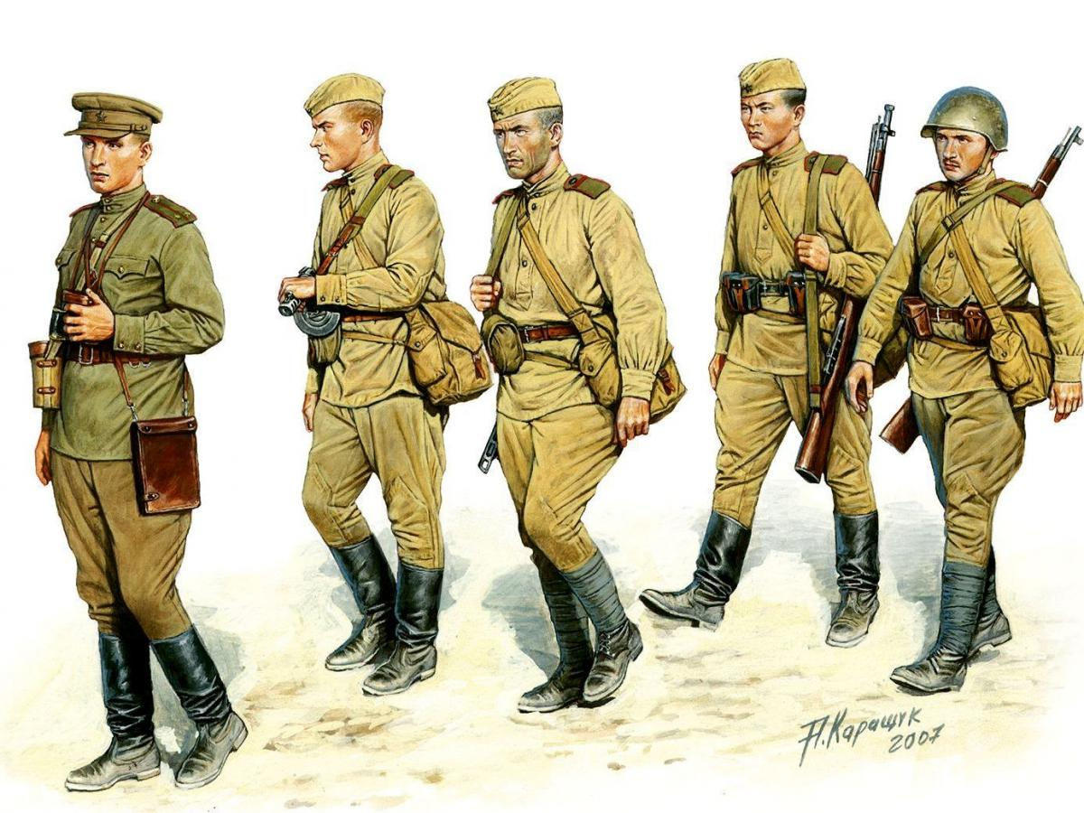
Солдаты Победы
Рисунки-реконструкции Андрея Каращука (2007 г.)

Slide 4
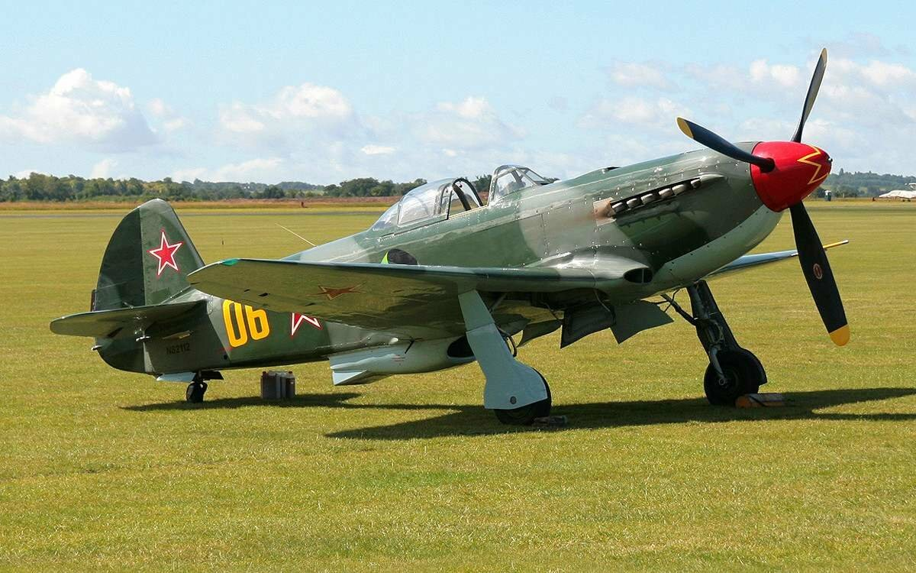
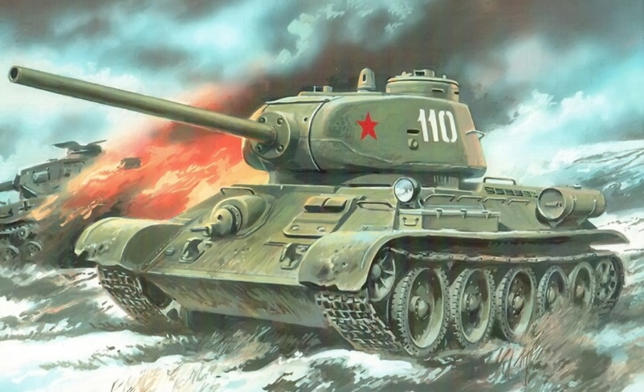
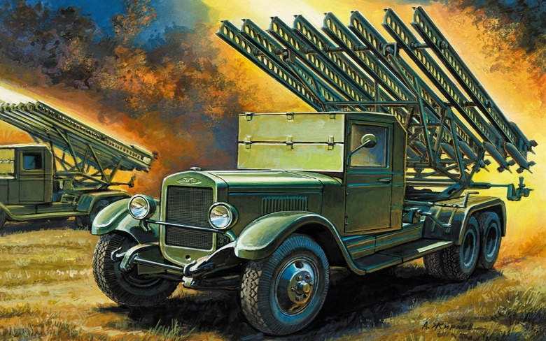
Оружие Победы
Истребитель-
бомбардировщик
ЯК-9
Танк Т-34
«Катюша»
(реактивная установка БМ-13)

Slide 5
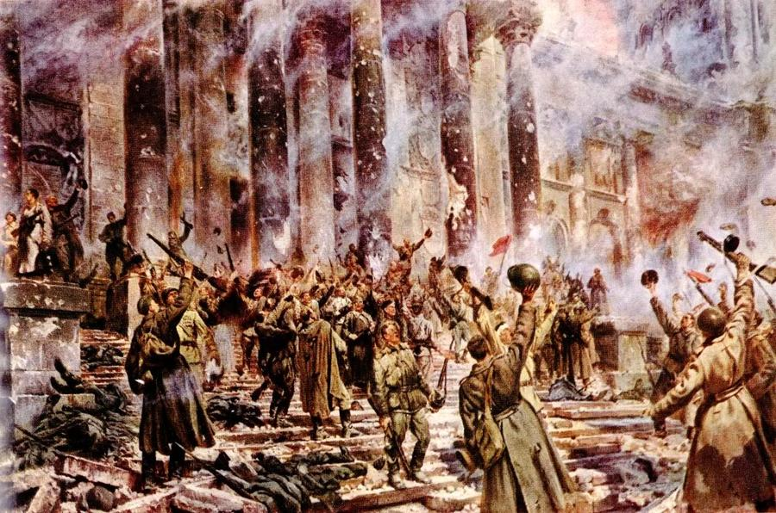
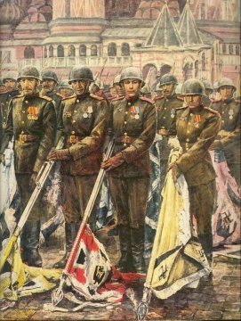
День Победы
«Победа»
Художник Петр Кривоногов
«Победители»
Художник Константин Антонов (фрагмент)

Slide 6
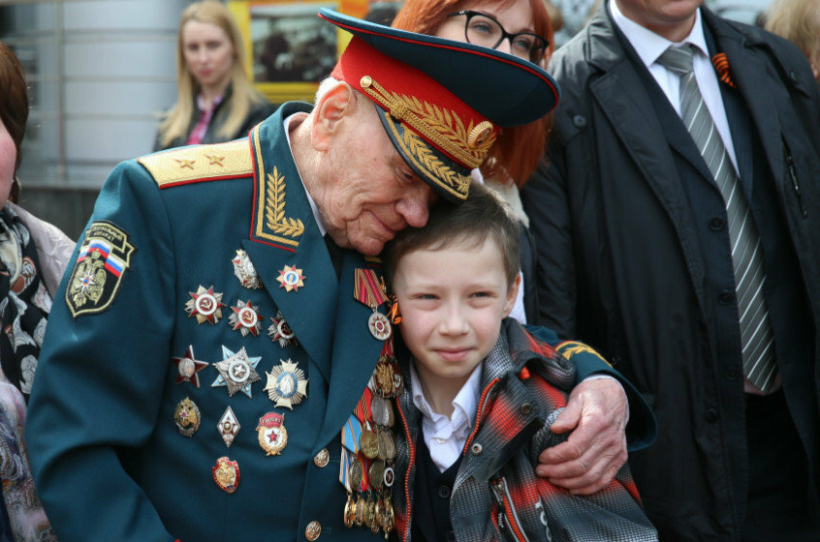
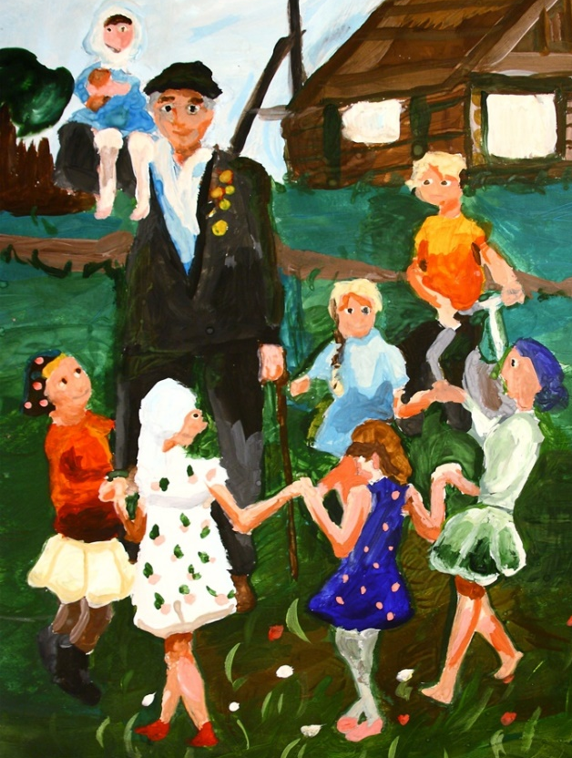
Наследники Победы
Ветеран Великой Отечественной войны Дмитрий Иванович Михайлик
Рисунок Валерии Лысенковой
(13 лет)

Slide 7
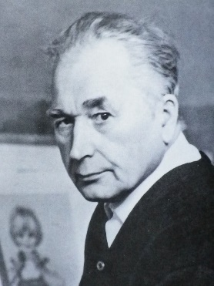
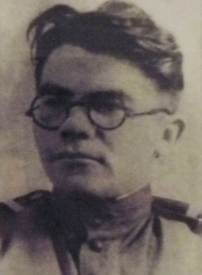
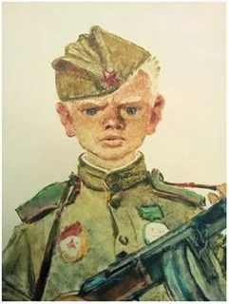
Художники Победы
«За водой»
Художник
Алексей Фёдорович Пахомов
«Сын полка»
Художник
Владимир Гаврилович Шевченко

Slide 8
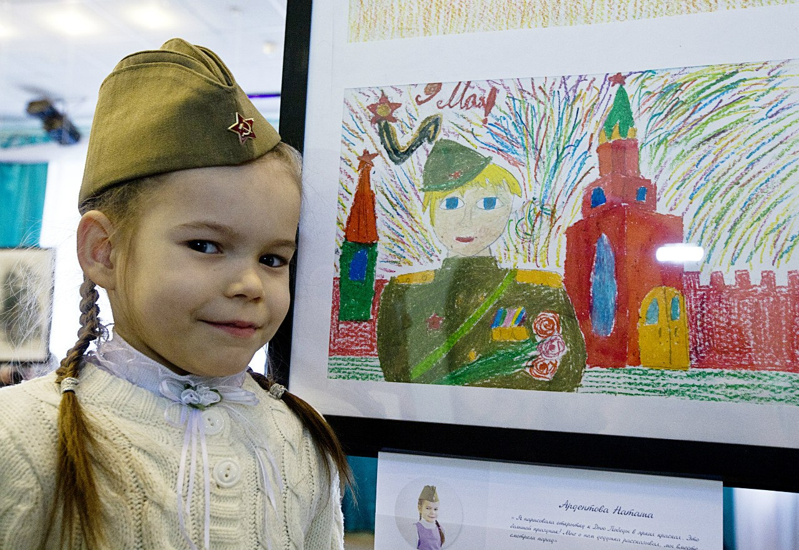
Дети рисуют Победу
Юная участница акции «Рисуем Победу»
Наташа Ардентова со своей работой

Slide 9
Акция «Рисуем Победу»: прими участие!

